Slide 1
ДЕПАРТАМЕНТ ОБРАЗОВАНИЯ ГОРОДА МОСКВЫ
ГОСУДАРСТВЕННОЕ БЮДЖЕТНОЕ
ОБЩЕОБРАЗОВАТЕЛЬНОЕ УЧРЕЖДЕНИЕ
ШКОЛА №439
«ИНЖЕНЕРНЫЙ
ЛИЦЕЙ «ИНТЕЛЛЕКТ»
Система работы образовательного комплекса по повышению качества инженерного образования
Директор ГБОУ Школа №439 «Инженерный лицей «Интеллект»
Рототаева Нина Алексеевна
МОСКВА, 2016

Slide 2
Схема сетевого взаимодействия
Высокотехнологичные производства, в том числе малые
Инженерные классы
Общеобразовательные комплексы
Колледжи
ВУЗы
Департаменты: Образования;
Науки и промышленности;
Культуры
ПРЕДПРИЯТИЯ
ОБРАЗОВАТЕЛЬНЫЕ ОРГАНИЗАЦИИ
Музеи
Выставки
ЦТПО, ЦМИТ
«Университетские субботы», «Профессиональные среды»
ГОСУДАРСТВЕННЫЕ СТРУКТУРЫ
ГОРОДСКОЕ ОБРАЗОВАТЕЛЬНОЕ ПРОСТРАНСТВО
Инженерный лицей
НЕКОММЕРЧЕСКИЕ ОРГАНИЗАЦИИ
«Здесь должен быть симбиоз, синтез усилий государства и частного бизнеса, усилий всех, кто считает дополнительное образование исключительно важным и полезным", - Д.А. Медведев на Совещании о развитии государственно-частного партнёрства в сфере дополнительного образования детей, 24.04.2015
Отраслевые и профессиональные организации и сообщества.
Фонды поддержки одаренных детей
http://sch439uv.mskobr.ru/

Slide 3
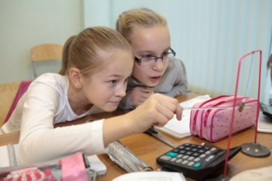
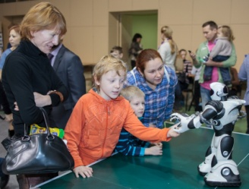
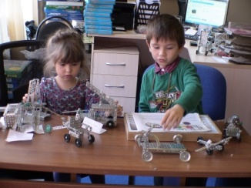
Просвещение. Мотивация. Направление.
Начальный уровень
(дошкольное и
начальное общее образование)
Приобретаем:
Повышение познавательной активности.
Раннюю профориентацию и профилизацию.
Условия для реализации полученных в школе знаний и умений.
Вовлечение в активную экспериментальную и проектно-исследовательскую деятельность.
Метапредметные образовательные модули естественнонаучной и технической направленностей.
Каждое занятие – лабораторная, практическая работа.
Сопровождение проектной деятельности.
Станция Юных Техников
Более 10 тысяч посещений в год
800 Лабораторных тем
Проведение развивающих занятий в технологии ТРИЗ.
Метапредметные диагностики.
Знакомство с современными технологическими вызовами.
Теория
Решения Изобретательских Задач
Положительная динамика метапредметных результатов
Научно-познавательный Форум «Площадка наших достижений – «Технодром».
Метапредметная олимпиада «Калейдоскоп открытий».
Конкурсы проектных работ: «Фантазия. Творчество. Смекалка.», «Р3 – расходуем ресурсы рационально», «От замысла - к изобретению».
Посещение научных музеев.
Научные праздники,
Конкурсы, Фестивали
Более тысячи участников
http://sch439uv.mskobr.ru/

Slide 4
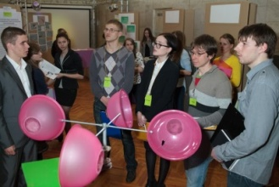
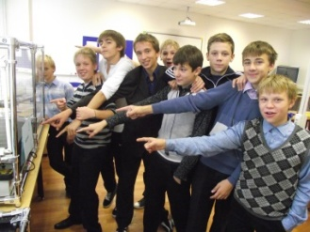
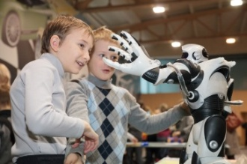
Выбор. Проект. Профессия.
Основная школа
Выбираем:
Естественнонаучный эксперимент
Технологический эксперимент
Приобретаем:
Способность к оценке учебной деятельности.
Способность планировать действия в соответствии с поставленной задачей и условиями её реализации.
Способность осуществлять итоговый и пошаговый контроль результата.
Способность вести поиск необходимой информации.
Способность создавать модели и схемы для решения задач.
Способность готовить сообщения в устной и письменной форме.
Умение работать в команде.
Способность формулировать собственное мнение и позицию.
Метапредметные образовательные модули по выбранному направлению.
Лабораторный практикум.
Инженерный практикум.
Прединженерная подготовка
Индивидуальная образовательная траектория.
Групповая проектная работа по 4 тематическим направленностям: Биотехнологии; Астрономия; Нанотехнологии; робототехника.
Лицейские классы
Тематические лекции и мастер-классы с привлечением специалистов из профильных вузов.
Работа по выполнению групповых проектов.
Практические занятия на базе технических колледжей
Лабораторно-инженерный практикум
Активное использование столичного образовательного пространства: предприятия, НИЦ, музеи, ЦПТО, ЦМИТ, программа «Университетские субботы», «Профессиональные среды»
http://sch439uv.mskobr.ru/

Slide 5
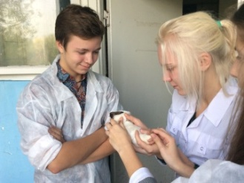
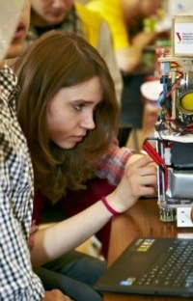
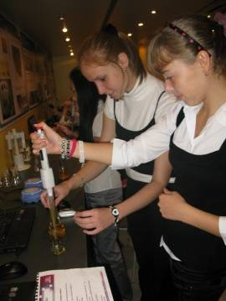
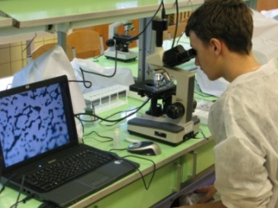
Специальность. Лидерство. Карьера
Инженерные классы
Выбираем:
технологии
производство
Приобретаем:
представление о современных научных и инженерных проблемах и задачах
представление об использовании достижений современной науки в новейшей технике
способность создавать модели и схемы для решения инженерных задач
представление о роли экономических факторов в развитии современной техники и производства
способность формулировать
собственное мнение и позицию
способность оценивать возможные инженерные риски
Физика, математика на углубленном уровне
Семинары на базе профильных вузов
Выездные профориентационные мероприятия
Начальная производственная практика
Профильное образование
Олимпиада НТИ
Городской конкурс проектных и исследовательских работ
Выполнение индивидуальной проектно-исследовательской работы на базе ВУЗов:
МГТУ им.Н.Э.Баумана
Московский ПОЛИТЕХ
НИТУ МИСиС
НИУ "МЭИ"
Проектная деятельность
Мы принимаем участие в номинациях:
Интернет вещей
Мультимедийная журналистика
Электроника
Лабораторный химический анализ
Мастер деревообработки
Junior Skills
Победители регионального этапа
ПРИЗЕРЫ Всероссийского ФИНАЛА
http://sch439uv.mskobr.ru/

Slide 6
Спасибо за внимание!
http://sch439uv.mskobr.ru/
+7 (499) 784-49-29
http://sch439uv.mskobr.ru/

